Slide 1
日報の分析・スケジュール管理
機械工学科
中林渉・中村直登

Slide 2
研究の背景
地区大会
一回戦負け
スケジュールのズレが原因なのではないか
原因は何か
Notes:
今回のロボコン研究室の目標としては地区大会を優勝して全国大会に行くという内容だったが競技を行っている最中に一台が思うように動かなくなり負けてしまった。
自分たちは練習の時間があまり取れなかったのはスケジュールのズレが原因ではないかと推測したため何が原因でスケジュールにズレがでたのか調べる必要があると考えた。

Slide 3
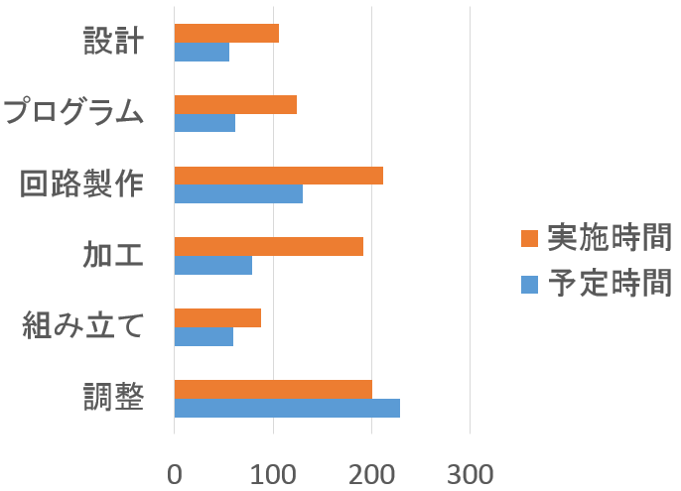
スケジュールの比較
(時間)
Notes:
青が自分たちの立てた予定の時間で赤が実際にかかった時間になっています
これを見ると調整と組み立てには大きなずれは見られないが、そのほかは大きくずれていることがわかる

Slide 4
スケジュールの確認方法
スケジュール確認
毎日の活動の記録があるものが日報しかない

Slide 5
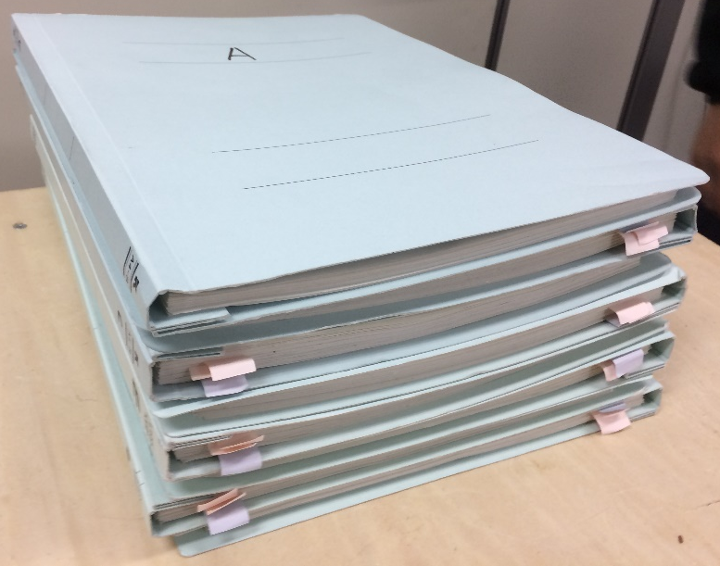
日報から原因を探る
日報
ビッグデータ
学生の問題点を知れる
Notes:
自分たちは日報からスケジュールのズレを探すことにしました
日報からは8人全員が毎日書いている日報はビックデータになります。「問題点・新たに知ったこと・できたこと」から学生の問題点や知ったことを抽出することができるためスケジュールのズレを探すことができる

Slide 6
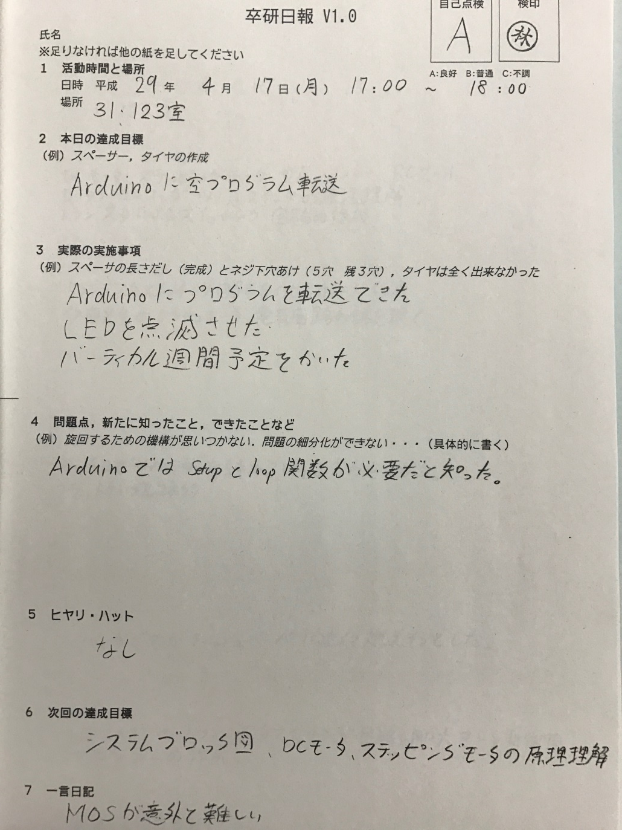
実際の日報
本日の達成目標
実際の実施目標
問題点・新たに知ったこと・できたこと
Notes:
日報を使用する理由としては全員が毎日書いているためビックデータとなることが見込めるということと、問題点を記入するとこがあるので遅れを発見できると思ったため用いることにした。

Slide 7
目的
スケジュールのズレの原因を日報から 探し出す

Slide 8
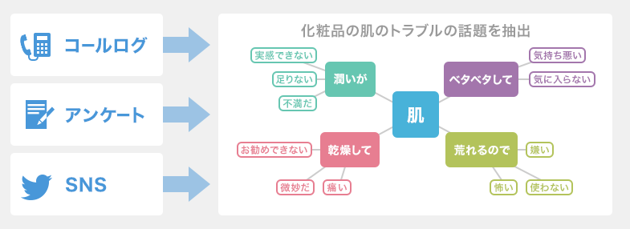
データ化
テキストマイニングを使う
Notes:
文献やネットでその方法を調べたところ、ウェブ上でのアンケートや文献から数やモノではないものを統計としてまとめるには、テキストマイニングが適切であることが分かった。

Slide 9
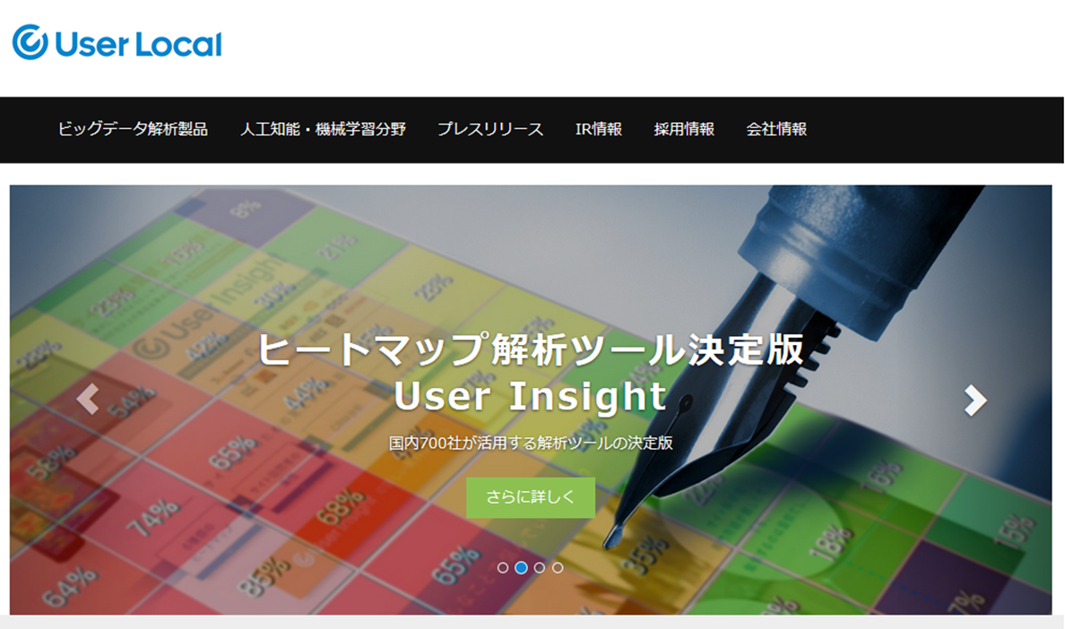
使用したテキストマイニングの やり方
Notes:
2.テキストマイニングの方法を調べていった結果無料でテキストマイニングを行えるWebサイトであるＵｓｅｒＬｏｃａｌテキストマイニングを見つけたためそのサイトを利用し、行うこととした。

Slide 10
日報の抽出方法
内容：DCDCの新しい基板に追加で基板の
作成が必要だ
大要素：回路
中要素：基板
小要素：作成
新たに知ったこと・できたこと・問題点：問題点
Notes:
図のようにまず内容を読み大要素・中要素・小要素に区別し、次に問題点・新たに知ったこと・できたこと区別し、内容を入力する。8人分の日報を4月から10月までのものをExcelに入力しそれの内容の部分をUserLocalのテキストマイニングツールにいれ、月ごとに日報のテキストマインイングをする

Slide 11
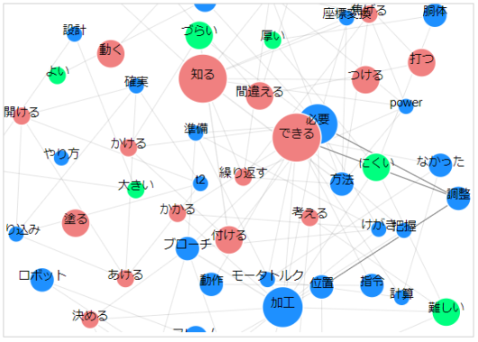
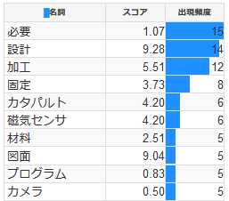
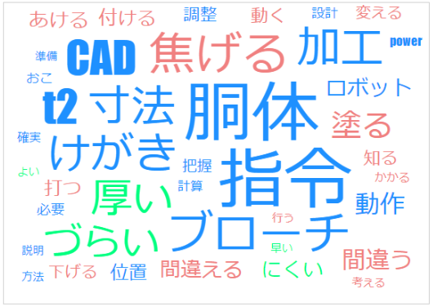
様々なテキストマイニング
Notes:
UserLocalテキストマイニングではワードクラウドとネットワーク図と表などがあるが今回自分達は主に次のようにデータ化をして表を用いて日報を分析していくこととした

Slide 12
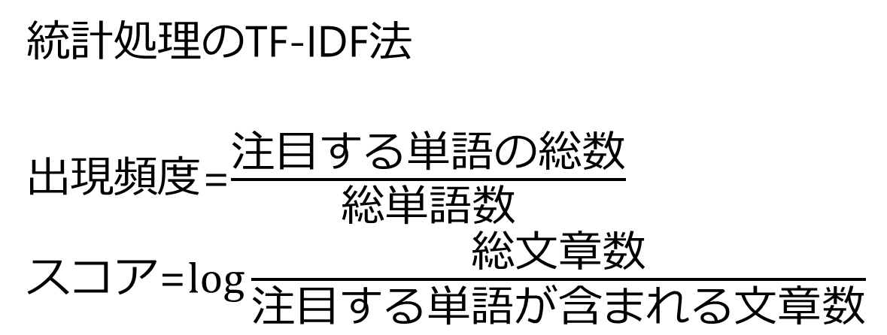
スコアとは
高い
低い
モータ
部品
思う
言う
統計処理のTF-IDF法
出現頻度=$\frac{注目する単語の総数}{\text{総単語数}}$
スコア=$\log{\frac{総文章数}{注目する単語が含まれる文章数}}$
Notes:
スコアが高くなるものはモータや部品のような一般的な文章にはでてこないものが高くなり、スコアが低くなるものは思うや言うなどの一般的な文章によくでてくるものが低くなります
文書中に含まれる単語の重要度を評価する手法の1つであり、主に情報検索やトピック分析などの分野で用いられている
TF:単語の出現頻度 IDF:逆文書頻度
nijは文書 d j における単語 t i の出現回数、 ∑ k n k , j は文書 d j におけるすべての単語の出現回数の和、 | D | は総文書数、 | { d : d ∋ t i } | は単語 t i を含む文書数である。そのため、idfは一種の一般語フィルタとして働き、多くの文書に出現する語（一般的な語）は重要度が下がり、特定の文書にしか出現しない単語の重要度を上げる役割を果たす。

Slide 13
データの分析の流れ
Excelに入れた日報の内容
テキストファイルに入力
UserLocalのテキスト
マイニングにアップロード
Notes:
データ分析の方法としてはまず日報の抽出の部分で行ったExcelにいれた日報の内容をテキストファイルに入力してUserLocalのテキストマイニングで解析にかけます

Slide 14
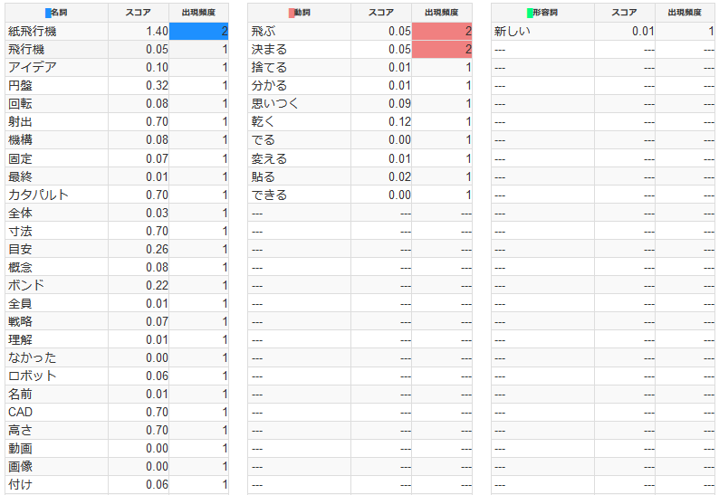
1人分の4月のデータ
Notes:
例の内容だと内容が少ないためスコアと出現頻度が低くなりデータとしては不十分になってしまいます

Slide 15
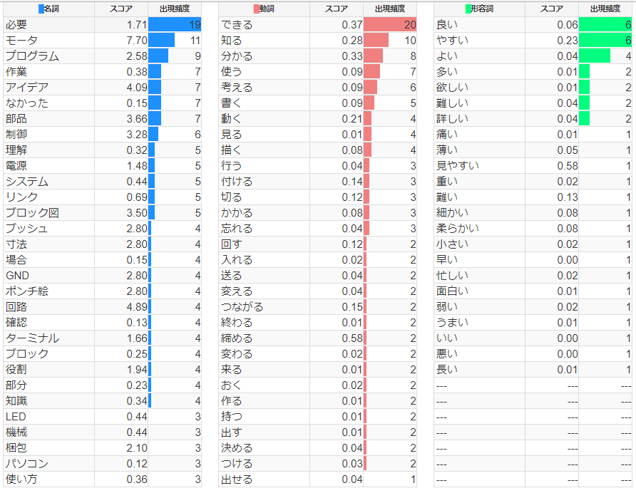
8人分の4月のデータ
Notes:
ですが8人分のデータとなるとこのようにスコアと出現頻度が大きくなりデータとして使えるようになります
表には名詞、動詞、形容詞とありますが名詞の観点からデータを取っていきたいと思います
4月は本格的にロボコンのロボットを作るために練習としてモータを使った実験と構想から製図までを行った課題があったためモータやアイデアや部品などの単語ができてきています

Slide 16
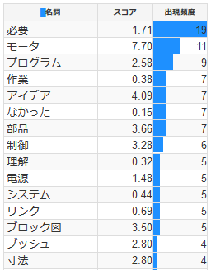
8人分の4月のデータ
19

Slide 17
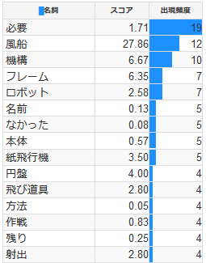
5月のデータ
19
Notes:
今回のロボコンの競技内容から風船を割ると価値に近づいていく内容だったため自然と風船というワードが多く出ることとなりスコアも出現頻度も高いこの月の一番大事なワードとなった

Slide 18
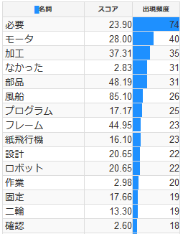
4月～10月までのデータ
Notes:
4月から10月のロボコン当日までのデータでは今回のロボコン競技でとても大事だった風船が一番高いスコアになっているため風船が大事なポイントだったとわかります

Slide 19
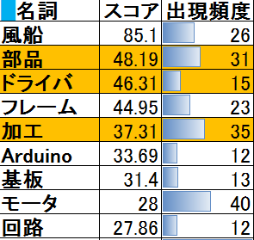
4月～10月までの結果
Notes:
風船は今回のロボコンの勝利になくてはならないことなので今回は分析の内容からはぶいて加工、部品、ドライバの点から分析していきます
ドライバはモータドライバとして日報に書かれていることが多いので今回はドライバではなくモータドライバとして分析する

Slide 20
抽出する単語
部品
加工
モータドライバ

Slide 21
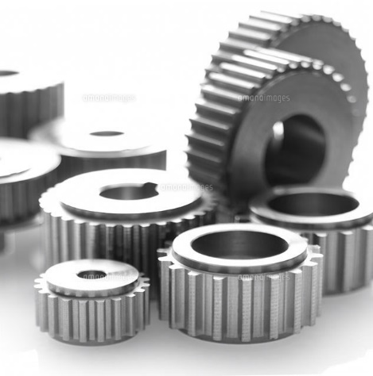
部品の問題点
部品がまだ届いていなかった
PCでCADを開かないと製作に必要な部品がわからなかった
設計でまだ完全に終わっていない部品が少しある
Notes:
部品と加工を日報から分析するとこのようなことがありました

Slide 22

加工の問題点
フライス加工での切込量を多くすることで加工時間を30分短縮できた
加工手順が分からず部品が製作できなかった
加工をする際に工具の場所が わからなかった

Slide 23
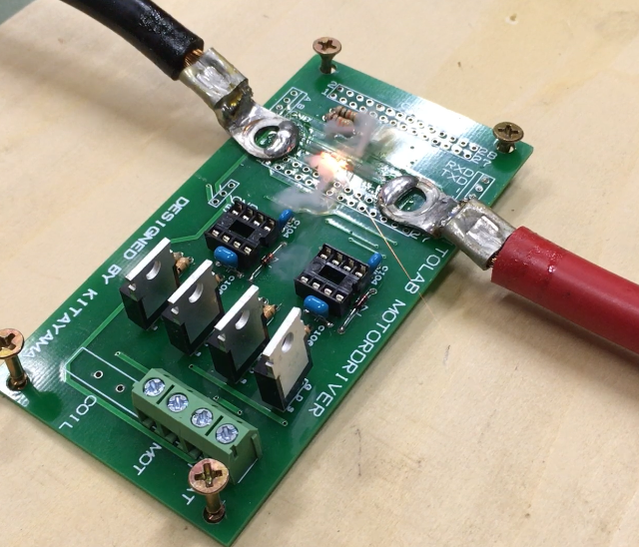
モータドライバの問題点
腕のモータドライバの不具合がある
駆動部のモータドライバが燃える
腕のモータドライバのコンデンサが破裂
Notes:
ドライバを日報から分析するとこのようなことがありました

Slide 24
結果
テキストマイニングからスケジュールのズレの原因を知ることができた
Notes:
日報から重要キーワードの抽出ができ、ほかの研究の裏付けにもつなげることができた

Slide 25
まとめ
モータドライバの改良
東出
工具の整理
深澤

Slide 26
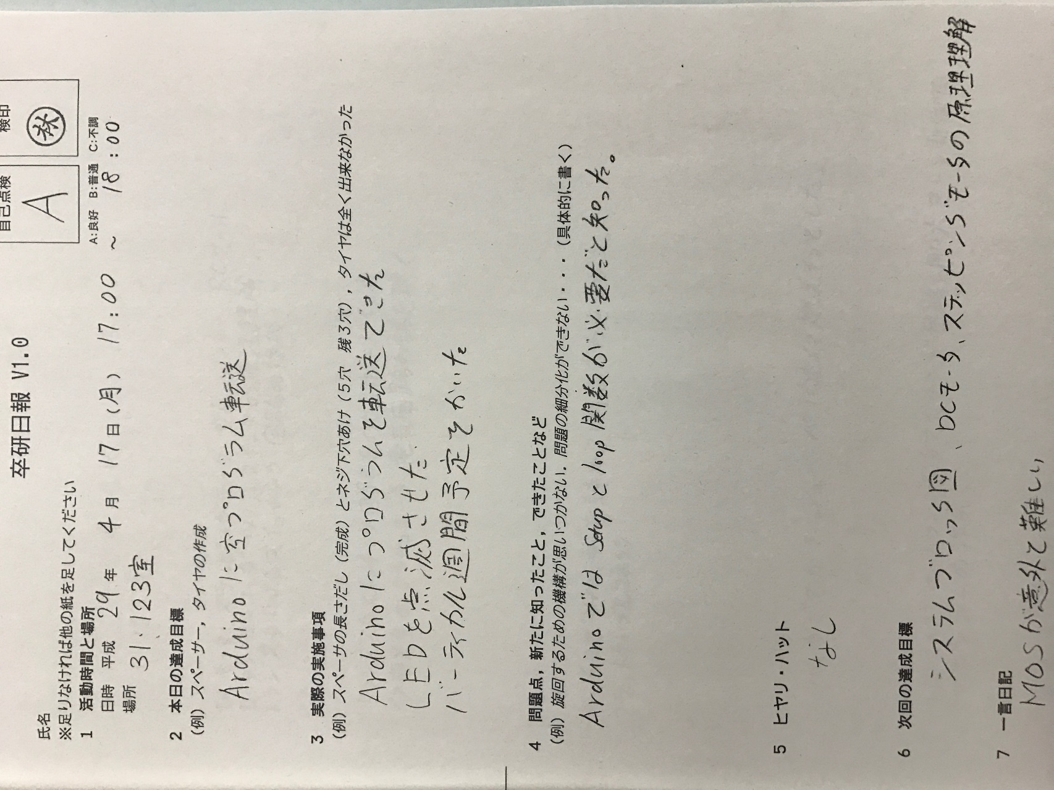
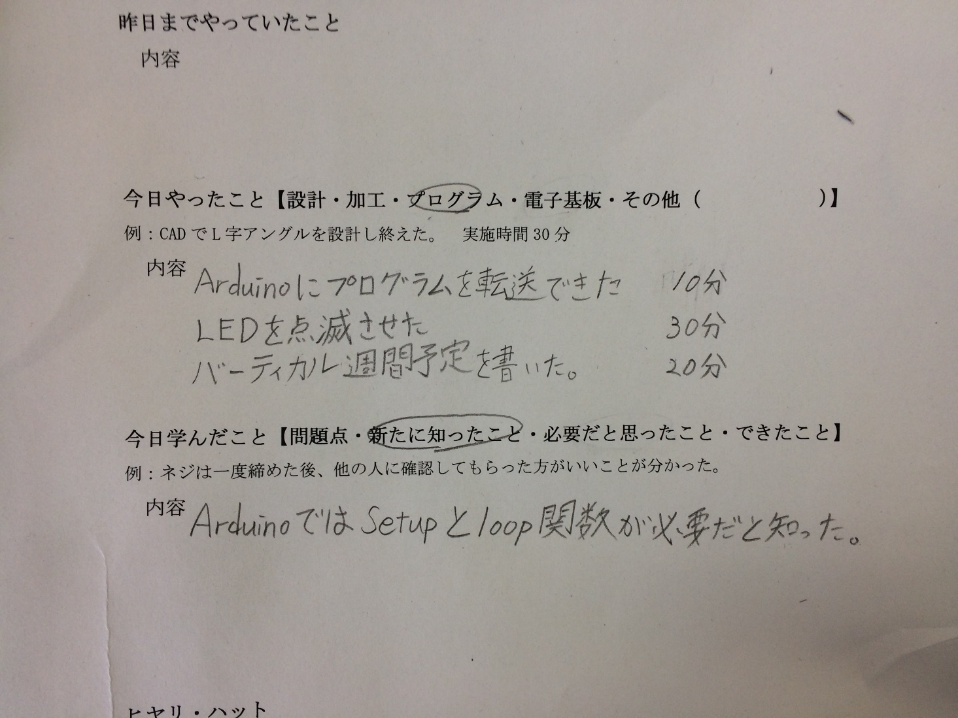
日報の改良
Notes:
今回のテキストマイニングからテキストマイニングが役に立つことが分かった為今後集計しやすい日報のフォーマットに変える」

Slide 27
御清聴ありがとうございました

